Slide 1
Python tutorial

Slide 2
목차
변수
리스트, 튜플, 딕셔너리
사칙 연산
입력 & 출력
조건문
반복문
함수
모듈

Slide 3
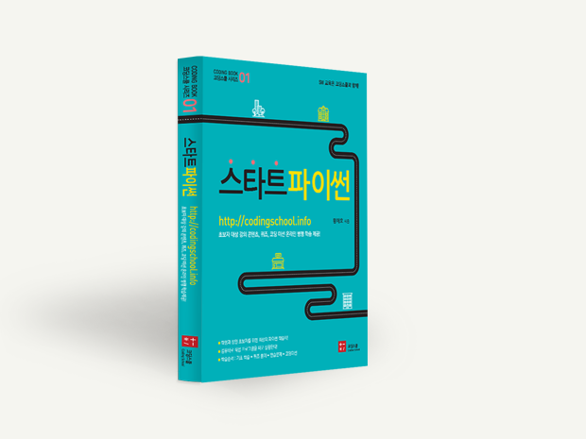
참고 자료
http://codingschool.info/rboard2/index.php?type=view&table=notice&num=34&page=1&search=

Slide 4
변수란?
변수(Variable)는 값을 저장하는 공간
다양한 형태의 변수가 존재
  Int (ex: 1, 2, 3)
  Float (ex: 0.1, 2.414)
  Boolean (ex: True, False)
  Str (ex: ‘Python tutorial’)

Slide 5
변수
>>> a = 123
>>> a
123
>>> b = True
>>> b
True
>>> c = 12.34
>>> c
12.34
>>> d = "Hello, world"
>>> d
"Hello, world"

Slide 6
리스트
여러 개의 데이터 값을 하나의 변수에 담는 데이터 공간
리스트 변수 = [데이터1, 데이터2, 데이터3]
ex: language = [‘Python’, ‘C’, ‘C++’, ‘JAVA’]

Slide 7
리스트 생성과 index
리스트의 각각의 요소는 index 값을 사용해 불러올 수 있다.
>>> language = [‘Python’, ‘C’, ‘C++’, ‘JAVA’]
>>> print(language[1])
‘C’
>>> print(language[:3])
[‘Python’, ‘C’, ‘C++’]

Slide 8
튜플
리스트의 형태와 사용법이 거의 유사
튜플이 리스트와 다른 점
  튜플에서는 리스트의 대괄호([ ]) 대신에 소괄호(())를 사용
  튜플에서는 리스트와는 달리 요소들의 수정과 추가가 불가
Ex:
  menu = ('짜장면', '우동', '짬뽕', '볶음밥')

Slide 9
딕셔너리
인덱스를 의미하는 '키'와 자료의 내용인 ' 값'을 이용하여 자료를 관리
Ex:
  score = { 'kor':90,
  'eng':89,
  'math':95}

Slide 10
사칙연산
+ | 덧셈
- | 뺄셈
* | 곱셈
** | 거듭 제곱
/ | 나눗셈
// | 나누기 연산 후 몫의 값
% | 나누기 연산 후 나머지의 값

Slide 11
비교/논리 연산자
비교 연산자 | a < b | a는 b보다 작다
 | a > b | a는 b보다 크다
 | a <= b | a는 b보다 작지 않다
 | a >= b | a는 b보다 크지 않다
 | a == b | a와 b는 같다
 | a != b | a와 b는 같지 않다
논리 연산자 | 조건1 and 조건2 | 조건1과 조건2가 둘 다 True여야 전체 결과가 True
 | 조건1 or 조건2 | 조건1과 조건2가 하나만 True여도 전체 결과가 True
 | not 조건3 | 조건3이 True이면 그 결과는 False, 조건3이 False이면 그 결과는 True

Slide 12
입력 & 출력
입력
>>> person = input('이름을 입력하세요: ‘)
이름을 입력하세요: 이강희
출력
>>> print(‘저는 ‘ + person + ‘입니다.’)
저는 이강희입니다.

Slide 13
조건문
기능: 해당 조건에 따라 다른 코드를 실행
>>>if x > 0:
>>> print(‘양수’)
>>>elif x == 0:
>>> print(‘0’)
>>>else:
>>> print(‘음수’)

Slide 14
반복문
기능: 같은 블록의 코드를 반복해서 수행
Ex:
for문
for x in range(10):
while문
while(x<10)

Slide 15
반복문(for)
>>>for x in range(5):
>>> print(x)
1
2
3
4
5
Notes:
for 변수 in 범위(반복횟수)

Slide 16
반복문(while)
>>>x = 0
>>>while(x<5):
>>> print(x)
>>> x++
0
1
2
3
4

Slide 17
반복문에서의 리스트 사용
>>> language = [‘Python’, ‘C’, ‘C++’, ‘JAVA’]
>>> for x in language:
>>> print(x)
‘Python’
‘C’
‘C++’
‘JAVA’

Slide 18
함수
수학 '함수'의 개념과 영어 단어 function이 가지는 '기능‘의 의미를 포함
사용자 함수의 정의
  def print():
  ~~
함수의 사용
  print(), input(), range(), list(), append() 등

Slide 19
함수와 매개변수
>>>def plus(a, b):
>>> print(‘%d + %d = %d’ % (a, b, a+b))
>>>plus(3, 5)
3 + 5 = 8
-> (저장) calculate.py

Slide 20
모듈
공통으로 사용되는 변수, 함수, 클래스들을 별도의 파일에 저장
작성하는 코드에서 필요할 경우 사용
다른 사용자들이 제작한 함수, 클래스를 사용
모듈 사용
  >>> import calculate
  >>> plus(4, 6)
  4 + 6 = 10

